Slide 1
АГриЧака – Ваше решение, когда чаты в кармане
Сбор, обработка, аналитика, статистика общения и подготовка для обучения, нейросети и возможное предсказание поведения Шуруповёрт вместо отвёртки: собери свои беседы, чаты, переписки и исследуй их вместе с аналитикой и ИИ.

Slide 2
Краткое содержание:
Вводная часть
Общая архитектура, основные процессы Основные составляющие проекта Реализованный модуль Patroni PostgreSQL
ETCD
Backup
Схема БД Основные функции и возможности Перспективы развития, гипотезы и возможные решения Рефлексия

Slide 3
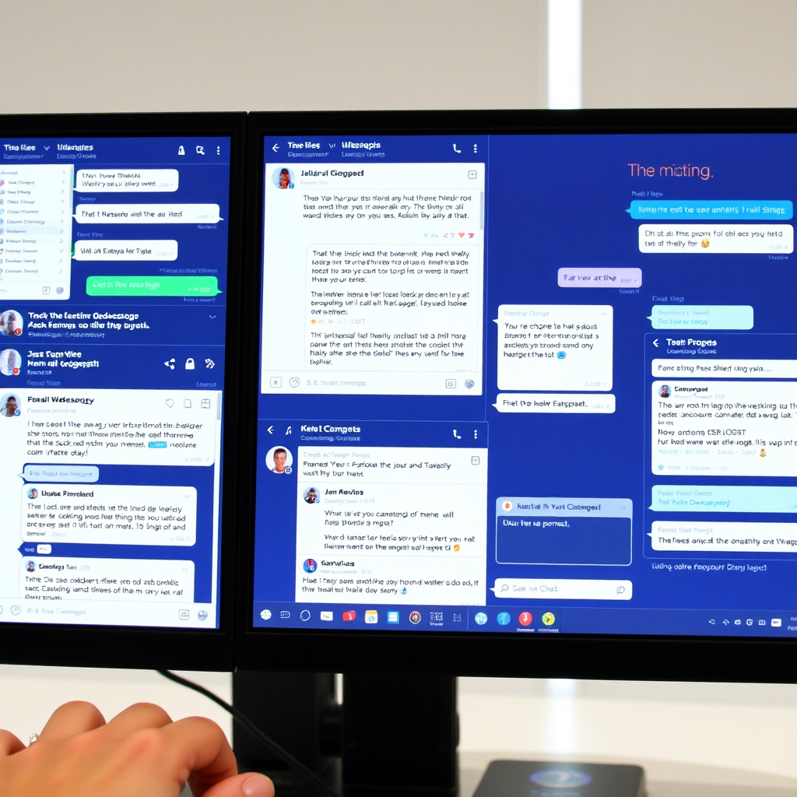


Вводная
Сегодня мы окружены тысячью чатов, сообщений, переписок, бесед. Точно знаем, что в этом ворохе повседневных деловых и не очень деловых бесед, под серостью рабочих будней скрыто золото информации, алмазы решений, изумруды алгоритмов. Надо всего лишь отыскать, раскопать. Много ли времени есть.
С помощью инструмента «АГриЧака» Вы можете увереннее ориентироваться в ворохе чатов и груде переписок выделяя для себя главное и отсеивая ненужное, ускоряя работу в несколько раз.

Slide 4
Общая архитектура, основные процессы
Прототип прототипа

Slide 5





Основные составляющие проекта, модуль загрузки
Прототип прототипа

Slide 6
Реализованный модуль
High-Availability PostgreSQL кластер с Patroni
Архитектура решения
[Docker Host]
├── etcd (хранилище конфигурации)
├── Patroni 1 (PostgreSQL Master)
├── Patroni 2 (PostgreSQL Replica)
└── pgbackup (сервис бэкапов)
Компоненты:
etcd: Координация кластера
Patroni: Управление PostgreSQL (+авто-фейловер)
pgbackup: Ежедневные бэкапы

Slide 7
Настройка Patroni
scope: my_cluster
restapi:
listen: 0.0.0.0:8008
etcd:
host: etcd:2379
postgresql:
pg_hba:
- host all all 0.0.0.0/0 md5 Преимущества:
Автоматическое переключение при сбоях
Централизованное управление через etcd
Система бэкапов
Схема работы:
Скрипт backup-script.sh запускается по cron
pg_dump создает бэкап
Файлы сохраняются в ./backups Пример команды: pg_dump -h patroni1 -p 5432 -U postgres -F c -f /backups/backup_$(date +"%Y%m%d").sql

Slide 8
Docker-реализация
services:
patroni1:
image: registry.opensource.zalan.do/acid/spilo-14:2.1-p7
environment:
PATRONI_POSTGRESQL_DATA_DIR: /var/lib/postgresql/data/pgdata
pgbackup:
image: postgres:14
volumes:
- ./backups:/backups Преимущества:
Изоляция сервисов
Простота развертывания
Проверка работы
Команды для мониторинга:
# Статус кластера
curl http://localhost:8008
# Проверка репликации
docker exec -it patroni1 psql -c "SELECT * FROM pg_stat_replication;"
# Просмотр бэкапов
ls -lh ./backups

Slide 9
Дополнительные возможности
Расширения системы:
Добавьте мониторинг (Prometheus + Grafana)
Настройте алертинг при сбоях
Интегрируйте с S3 (для хранения бэкапов)
Статистика:
Доступность 99.99%
Время восстановления < 30 сек
Итоги
Что достигнуто:
Отказоустойчивый PostgreSQL-кластер
Автоматические бэкапы
Простое управление через Docker

Slide 11
Данный программный комплекс возможно создать на микросервисной архитектуре, что по сути и преследуется в данном проекте. В дальнейшем планируется рассмотреть возможность использования Kubernetes, подключение средств мониторинга работы, добавление скриптов для взаимодействия (API) между модулями (сервисами), обучение в коробочном варианте AI-моделей, разработке модели анализа и прогнозирования поведения собеседника, сбора и предоставления статистики, гипотетически получать так называемый «почерк автора». К примеру, в процессе создания проекта возникло желание местами использовать MySQL , как бы я не любил PostgreSQL. Интересные решения приходили в голову с использованием Cassandra и MongoDB, ClickHouse как таковой включен в архитектуру, но можно было бы «поиграться», GreenPlum хотелось применить, но на другом уровне. Проект является прототипом, но даже на текущем уровне решает часть затрат во всяком случае в моём списке задач. Курс позволил изучить помимо тем курса часть возможностей докер, с которым был всего лишь знаком на словах, bash-скрипт, Linux, Markdown и некоторые возможности инструментов программных средств.

